Slide 1
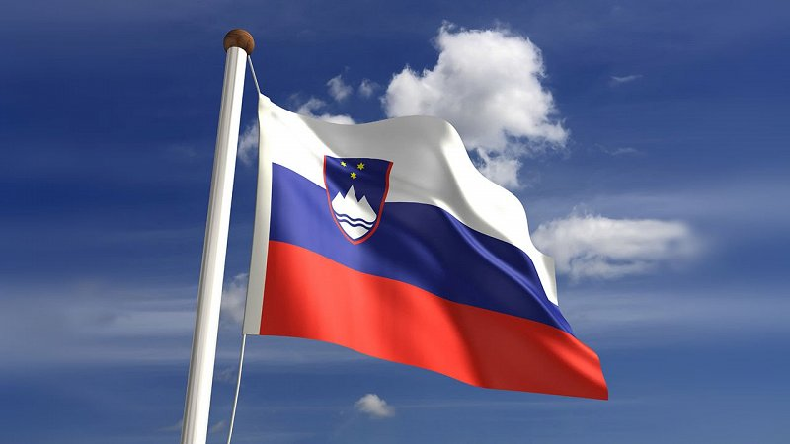
REPUBLIKA SLOVENIJA
Teden 10

Slide 2
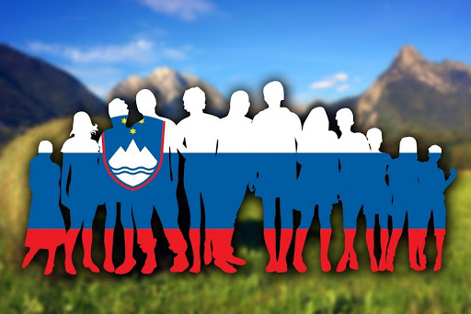
Naša država
DRŽAVA
REPUBLIKA
DEMOKRACIJA

Slide 3
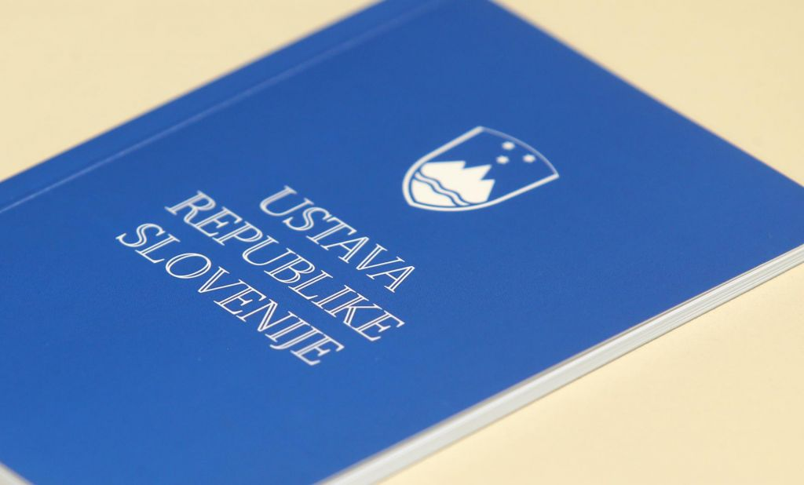
Naša država
republika
oblast ljudstva
demokracija
prebivalci volijo oblast
volijo polnoletni na volitve
zakoni
USTAVA

Slide 4
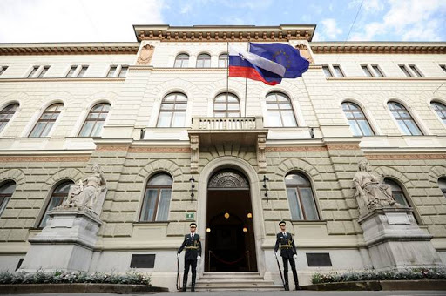
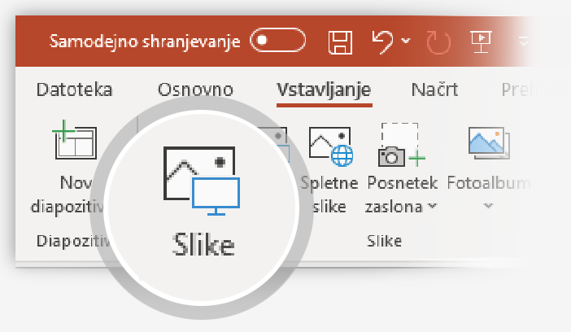
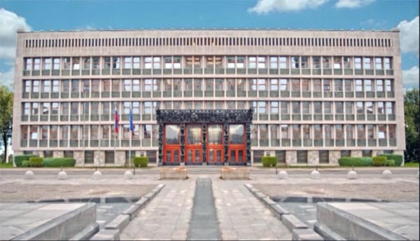
Raziščimo…
1
KDO JE PREDSEDNIK REPUBLIKE SLOVENIJE?
2
KDO GA IZVOLI?
3
KDO JE PREDSEDNIK VLADE?
4
KAJ PREDSTAVLJATA FOTOGRAFIJI DESNO?

Slide 5
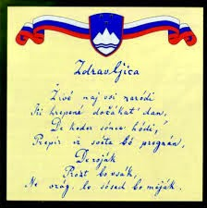
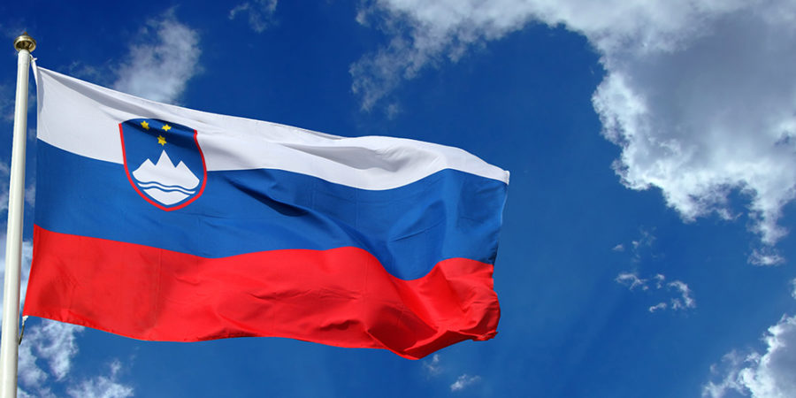
DRŽAVNI SIMBOLI
HIMNA
ZASTAVA
GRB

Slide 6
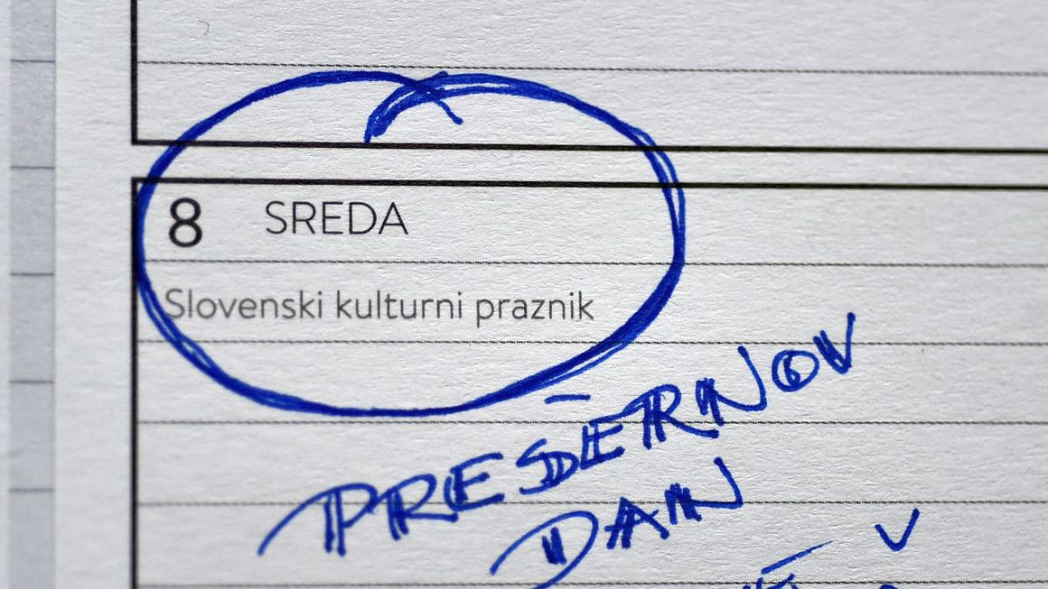
DRŽAVNI PRAZNIKI
Spominjajo na pretekle pomembne dogodke ali osebe, povezane s preteklostjo našega naroda.
KATERI PRAZNIK TI JE NAJLJUBŠI?
KATERI PRAZNIK JE NAJMLAJŠI OD VSEH?
Slovenski državni prazniki
https://www.youtube.com/watch?v=fyCERGHQrl8

Slide 7
ZDAJ SI TI NA VRSTI
SLOVENIJA
DRŽAVNI PRAZNIKI (ime praznikov in datum)
DRŽAVNI SIMBOLI (naštej in opiši)
ZANIMIVOSTI
(Napiši tri zanimivosti/značilnosti, po katerih se naša država loči od ostalih in smo zaradi njih nekaj posebnega)
Ime predsednika države

